Slide 1
RADIONICA
Talentirani učenici u multimodalnom okruženju
Senka Gazibara
Odsjek za pedagogiju, Filozofski fakultet Osijek

Slide 2
Okruženje za učenje

Slide 3
daroviti učenici - pokazuju potencijal za visoka postignuća u više područja
talentirani učenici – pokazuju potencijal za visoka postignuća u jednom specifičnom području
        (Gagne, 1985, George, 2005)
        razvoj potencijalnih talenata – povezivanje s područjima talenta (pružanje prilika, izvora, poticaji/ohrabrenja u području interesa)
        izazov nastavnicima – odgovoriti na potrebe učenika

Slide 4
Upitnik o interesima učenika
(Winebrenner, S. (2001). Teaching Gifted Kids in Regular Classroom. Minneapolis: Free Spirit Publishing Inc.
20.

Slide 5
razvijajući poticajno okruženje, moguće je pozitivno djelovati na
razvoj motivacije, kreativnosti, što implicira razvoj darovitosti
Kada su uvjeti učenja povoljni većina ljudi doseže visoke razine izvrsnosti (Bloom, 1985) = unaprijediti uvjete učenja
Idealno okruženje za učenje je usmjereno na učenika, uzima u obzir učeničke interese, doprinose i ideje
Otvorena atmosfera koja ohrabruje prihvaćanje ideja i mišljenja te uključuje kompleksnost i bogatu raznolikost izvora, medija, ideja, metoda i zadataka
Ukoliko se nastavna praksa oslanja samo na tradicionalne udžbenike, radne bilježnice, predavačku nastavu daroviti i talentirani učenici mogu pokazivati dosadu zbog nedostatka poticaja i/ili izazova (npr. odbijaju rješavati činjenične zadatke, nezainteresirani su, sanjanje, djeluju neorganizirano)
(Elliott i sur., 2013)
Jedno od mogućih rješenja – poticati talent kroz multimodalno okruženje za učenje koje obuhvaća različite načine dolaženja do spoznaje – kombinacijom riječi, slika, zvukova, gesti, pokreta i različitih osjetila

Slide 6
simulacije, modeliranje, iskustva stvarnoga života
suradnja, individualna interakcija
digitalne tehnologije
psihološki, kognitivni, socijalni i emocionalni aspekti učenja
(Massaro, 2012; Fadel, Lemke, 2012; Jewitt, 2013; Matasić, Dumić, 2012)

Slide 7
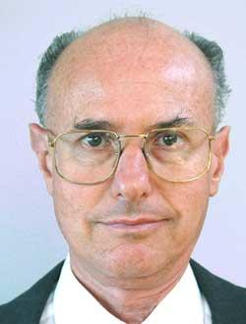
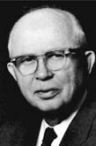
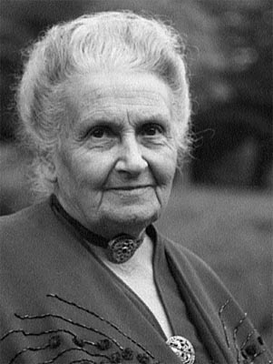
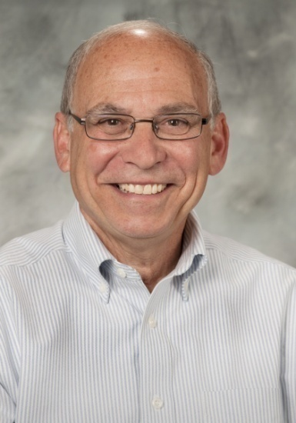
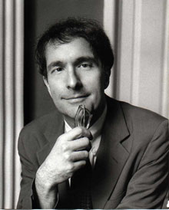
Teorijska polazišta
(Massaro, 2012; Mayer, 2001; Stiller, 2007; Sweller, 1991; Dale, 1946;1954;1969)
Edgar Dale
Stožac iskustva
John Sweller
Teorija kognitivnog opterećenja
pedagogija Marije Montessori
Howard Gardner Teorija višestrukih inteligencija
Richard Mayer Kognitivna teorija multimedijalnog učenja

Slide 8
Teorija višestrukih inteligencija (Gardner, 1993):
1. Lingvistička
2. Logičko-matematička
3. Prostorna
4. Tjelesno-kinestetička
5. Glazbena
6. Interpersonalna
7. Intrapersonalna
8. Prirodna
(9. Egzistencijalna )

Slide 9
Primjer – aktivnost
Testiranje višestruke inteligencije

Slide 10
Multimodalni poticaji aktivnom učenju:
vizualni izvori (13,95%)
slika (13,29%)
govorni izvori (13,12%)
riječi (11,79%)
zvuk (11,13%)
digitalni mediji (10,47%)
pokret (7,14%)
prostorni izvori (6,98%) i gesta (6,98%)
osjetila (5,15%)
Gazibara (2016)

Slide 11
Izbornik obogaćivanja – Ljudsko tijelo (Winebrenner, 2001).
Kreiraj multimedijsku prezentaciju kako bi demonstrirao/la nekoliko slojeva različitih dijelova tijela. | Izradi slagalicu različitih tjelesnih sustava s ciljem da ju drugi učenici slože. | Osmisli pitanja i intervjuiraj nekoga iz zdravstvenog područja da bi saznao/la kako različiti specijalisti liječe različite probleme s tijelom.
Usporedi i pronađi razlike strukture kostiju i organa čovjeka s drugim sisavcem. | Učenički izbor | Osmisli i izradi igru koja će pomoći učenicima naučiti nazive kostiju i mišića u ljudskom tijelu
Istraži kako se medicinsko liječenje određenih bolesti promijenilo u proteklih 20 godina. Predvidi promjene koje će se pojaviti u idućih 20 godina. | Istraži učinke vježbanja na zdravlje čovjeka. Uzmi u obzir najmanje 3 različite kategorije. Otkrij može li osoba previše vježbati. | Istraži ideju “bioničke osobe”. Predvidi koliko je vjerojatno da će biti kreirana za vrijeme tvoga života. Predvidi prednosti i nedostatke takve osobe.

Slide 12
Aktivnost
Obogaćivanje STEM i ICT

Slide 13
A responsive learning environment checklist.
From Growing Up Gifted, 6th ed. (p. 381), by B. Clark, 2002, Boston: Allyn & Bacon. Copyright © 1983 by Pearson Education.
Fizičko okruženje za učenje odgovara darovitim učenicima kada:
1. Dan je prostor učenicima da istovremeno sudjeluju u različitim aktivnostima
2. Učenici imaju pristup materijalima različitih razina i tema
3. Dan je prostor učenicima za uključivanje u različite nastavne skupine, pri čemu se koristi i fleksibilno grupiranje
(gdje su daroviti učenici dio dana odvojeni ili na određenim satima)
4. Postoje prostori koji podržavaju učeničko samoupravljanje
5. Stolovi nisu individualno raspoređeni/određeni.
6. Razred je ugodnog, pozivajućeg ugođaja podrške za istraživanje, primjenu i osobnu konstrukciju znanja

Slide 14
Socijalno/emocionalno ozračje učenja odgovara darovitima kada:
Emocionalna klima je topla i prihvaćajuća
Razred funkcionira prema jasnim smjernicama o kojima se suradnički odlučilo
Nastava se temelji na individualnim potrebama i interesima učenika vrednovana od strane nastavnika iz učeničkih interakcija s materijalima i konceptima
Učeničke aktivnosti, proizvodi i ideje reflektiraju se u učionici
Izbor učenika vidljiv je u planiranju, nastavi i ishodima vrednovanja
Izgradnja i uvježbavanje afektivnih vještina je stalni i vrednovani dio kurikuluma i svakog nastavnog dana
Učenici i nastavnici odražavaju “dokaze” dijeljene odgovornosti za učenje
Osnaživanje komunikacije vidljivo je između učenika i nastavnika i učenika međusobno
Učenici pokazuju kako postaju neovisni učenici s vještinama istraživanja i samoevaluacije

Slide 15
Zaključak

Slide 16
Hvala na pažnji! ☺

Slide 17
Literatura:
Clark, B. (2002). Growing up gifted (6th ed.). Upper Saddle River, NJ: Merrill/PrenticeHall.
Dale, E. (1946/1954/1969). Audio-visual methods in teaching. New York: Dryden.
Fadel, C., Lemke, C. (2012). Multimodal Learning Through Media.
U: N. M. Seel (ur.), Encyclopedia of the Sciences of Learning
(str. 2375-2378). New York: Springer.
Gagne, F. (1985), Giftedness and Talent: Reexamining a Reexamination
of the Definitions. Gifted Child Quarterly, 29 (3), 103 – 112.
Gardner, H. (1993). Frames of Mind: The Theory of Multiple Intelligences. New York: Basic Books.
Gazibara, S. (2016a). Aktivno učenje u multimodalnom okruženju. Školski vjesnik: časopis za pedagogijsku teoriju i praksu, 65 (tematski broj), 323–334.
George, D. (2005). Obrazovanje darovitih: Kako identificirati i obrazovati darovite i talentirane učenike. Zagreb: EDUCA.
Karnes, F.A., Bean, S.M. (2009) Methods and Materials for Teaching the Gifted. Texas: Prufrock Press.

Slide 18
Massaro, D. W. (2012). Multimodal Learning. U: N. M. Seel (ur.), Encyclopedia
of the Sciences of Learning (str. 2378-2381). New York: Springer.
Mayer, R. E. (2001, 2009). Multimedia Learning. Cambidge: Cambridge
University Press.
Matasić, I., Dumić, S. (2012). Multimedijske tehnologije u obrazovanju.
Medijska istraživanja, 18(1): 143-151.
Stiller, K.D. (2007). The Modality Principle in Multimedia Learning. An Open Question: When Speech Fails to Foster Learning? U: A. Osswald, M. Stempfhuber, C. Wolff (ur.) Open Innovation. Proc. 10. International Symposium for Information Science (str. 129-144). Constance: UVK. /on line/. Posjećeno 11. veljače 2015. na http://epub.uni-regensburg.de/3353/1/koeln_isi_2007_original.pdf
Winebrenner, S. (2001). Teaching Gifted Kids in Regular Classroom. Minneapolis: Free Spirit Publishing Inc.

